Slide 1


Sistema de Consulta e Análise de Publicações Científicas
Escola de Engenharia - Universidade do Minho
UC: Algoritmos e Técnicas de Programação
Docentes: José Carlos Ramalho e Luís Filipe Cunha
Ano: 2024/2025
Alunas: Leonor Franco Marques (a107248); Leonor Pereira Mendes (a107284)

Slide 2
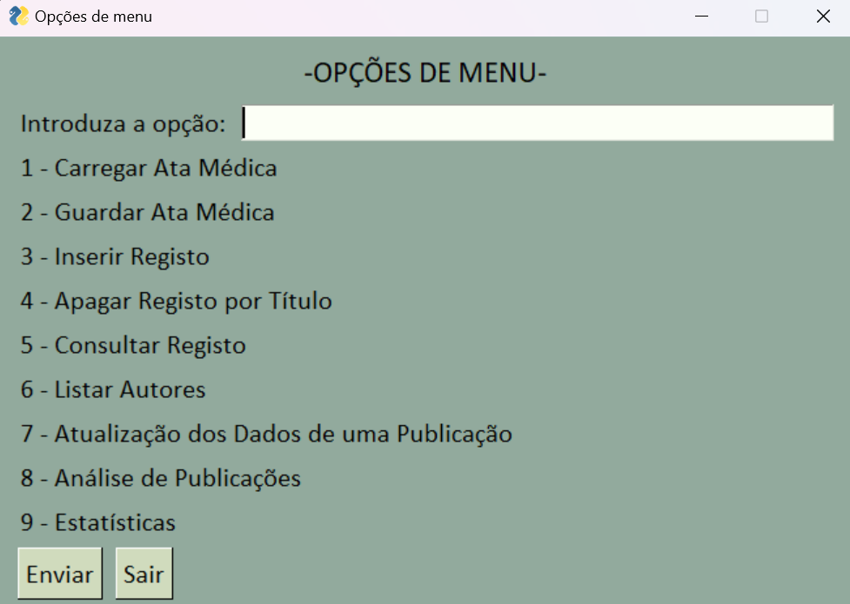
Opções de Menu
1 - Carregar Ata Médica
2 - Guardar Ata Médica
3 - Inserir Registo
4 - Apagar Registo por Título
5 - Consultar Registo
6 - Listar Autores
7 - Atualização dos Dados de uma Publicação
8 - Análise de Publicações
9 - Estatísticas
Figura 1- Interface Gráfica

Slide 3
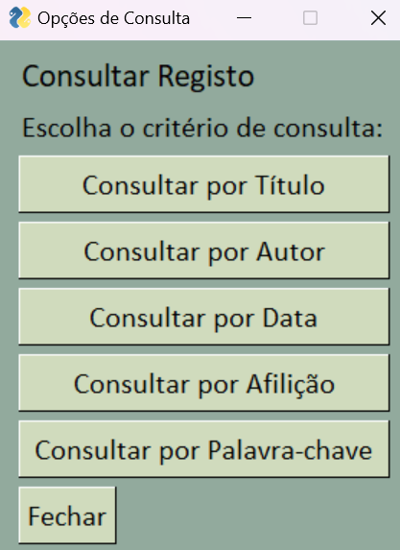
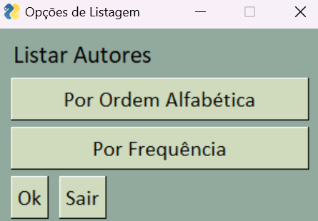
Resumo
Figura 3- Opção Listar (Interface Gráfica)
Figura 2- Opção Consulta (Interface Gráfica)

Slide 4
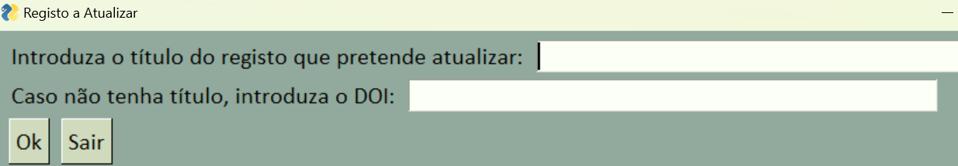
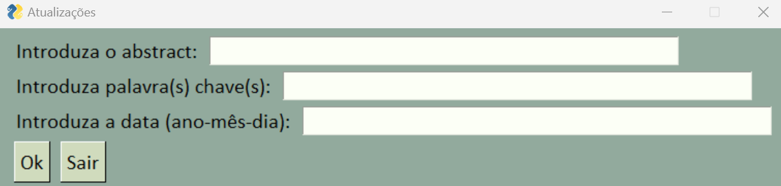
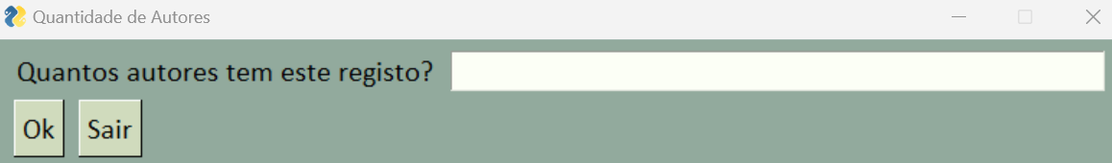
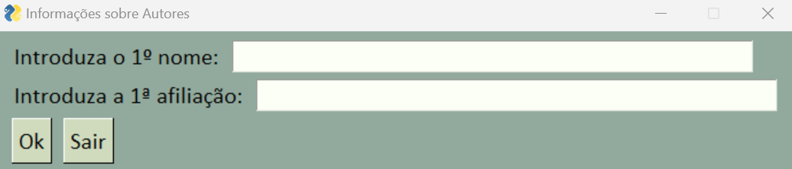
Resumo - Opção Atualizar Registo (Interface Gráfica)
Figura 4- Introduzir título ou DOI
Figura 5- Introduzir abstract, palavra-chave e data
Figura 6- Introduzir o número de autores
Figura 7- Introduzir o nome do autor e afiliação

Slide 5
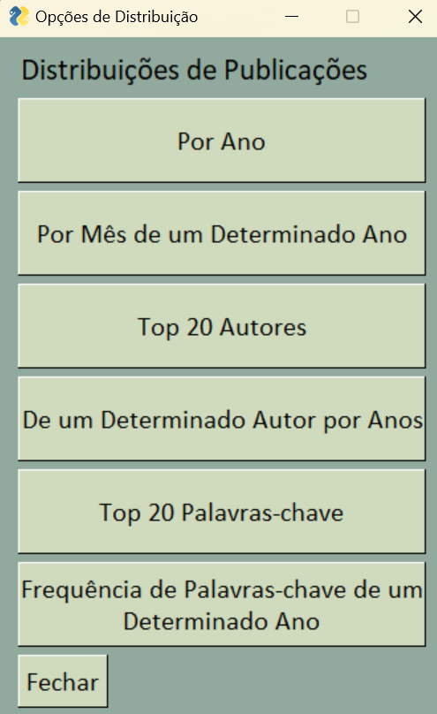
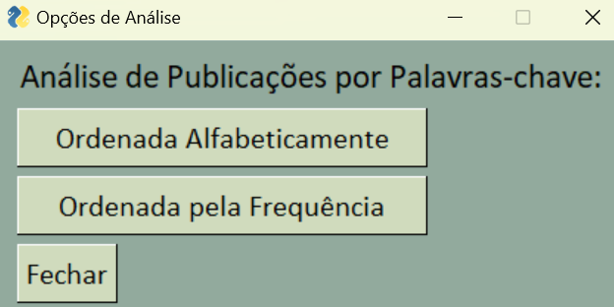
Resumo
Figura 8- Opção Análise de Publicações (Interface Gráfica)
Figura 9- Opção Estatísticas (Interface Gráfica)

